Slide 1


Арифметическая прогрессия
Алгебра, 9 класс

Slide 2
Найдите закономерность в последовательности чисел:
1; 5; 9; 13; 17; 21; …
Арифметической прогрессией называется последовательность, каждый член которой, начиная со второго, равен предыдущему члену, сложенному с одним и тем же числом.

Slide 3
Немного истории
Термин «прогрессия» был введен римским автором Боэцием еще в IV в. н.э. От латинского слова progressio – «движение вперед».

Slide 4
Из предложенных последовательностей выберите те, которые являются арифметическими прогрессиями:
1) 1; 2; 4; 9; 16; …
2) 2; 4; 8; 16; …
3) 1; 11; 21; 31; …
4) 7; 7; 7; 7; …
5) 36; 34; 32; 30; 28;…

Slide 5


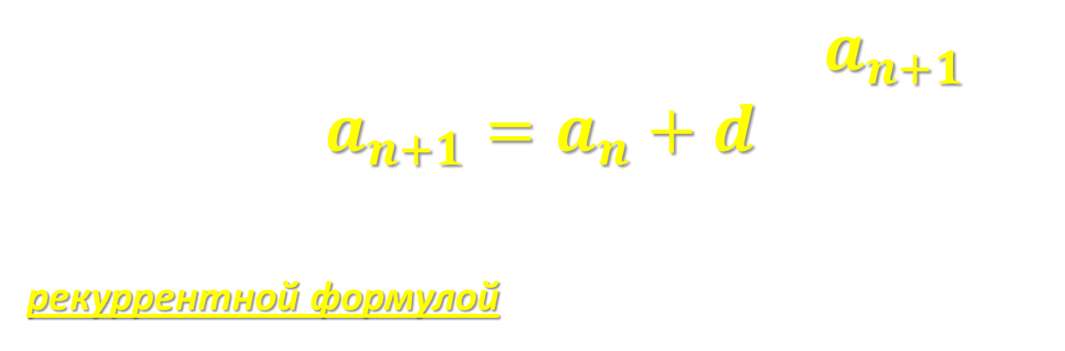
В общем виде арифметическую прогрессию чаще всего обозначают $\left(a_{n}\right)$ или $÷\left(a_{n}\right)$
В общем виде любой член арифметической прогрессии можно записать: $a_{n}$
Следующий член прогрессии обозначают: $a_{n+1}$
$$a_{n+1}=a_{n}+d$$
Формула, которая позволяет вычислить члены последовательности через предыдущие называют рекуррентной формулой

Slide 6









Найдите предыдущий и последующий член прогрессии:
$$a_{3}$$
$$a_{4}$$
$$a_{5}$$
$$b_{9}$$
$$b_{10}$$
$$b_{11}$$
$$a_{n−1}$$
$$a_{n}$$
$$a_{n+1}$$

Slide 7

Справедлива следующая формула $a_{n+1}−a_{n}=d$
Число $d$ называют разностью арифметической прогрессии.
Если d > 0 прогрессия возрастающая,
если d < 0 прогрессия убывающая.
Возрастающие и убывающие последовательности объединяют термином – монотонные последовательности.

Slide 8
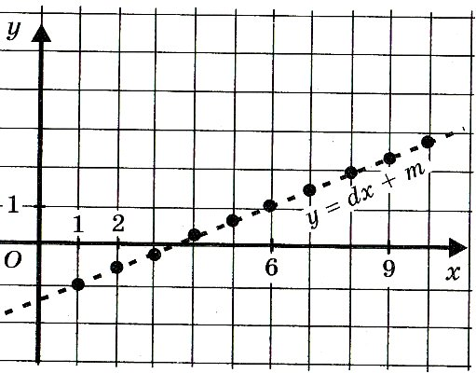

Перепишем формулу n – го члена арифметической прогрессии
$a_{n}=a_{1}+(n−1)d$
в виде $a_{n}=a_{1}+nd−d$
$$a_{n}=dn+{(a}_{1}−d)$$
Введём обозначения: $a_{n}=y, a_{1}−d=b, n=x.$ Получим $y=dx+b, xεN.$
Значит, арифметическую прогрессию можно рассматривать как линейную функцию, заданную на множестве натуральных чисел.
Угловой коэффициент этой линейной функции равен d – разности арифметической прогрессии.

Slide 9

$$a_{n}$$
Задание ОГЭ
Члены последовательности
можно изображать точками на координатной плоскости. Для этого по горизонтальной оси откладывают номер члена, а по вертикальной – соответствующий член последовательности.
1
1
n
На рисунке изображены точками первые пять членов
арифметической прогрессии. Найдите первый член прогрессии и разность прогрессии.
Ответ: 6

Slide 10



Пример 1: Назовите следующие три члена арифметической прогрессии: 14; 17; 20.
Пример 2: $a_{1}$= 5; d = 3. Найдите $a_{2}$ и $a_{3}$.
Решение:
$a_{2}$= $a_{1}+d=5+3=8$
$a_{3}$= $a_{2}+d=8+3=11$
А если нужно найти $a_{36}$ или $a_{67}$?

Slide 11
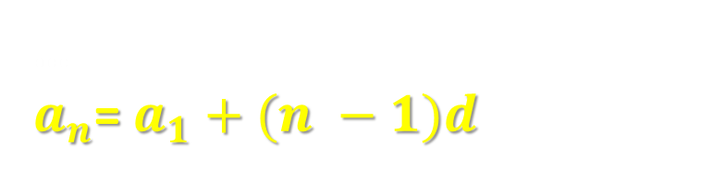





Вывод формулы n-ого члена
арифметической прогрессии
Дано: ($a_{n}$) – арифметическая прогрессия,
$a_{1}$ – первый член прогрессии, d – разность.
$a_{2}$= $a_{1}+d$
$a_{3}$= $a_{2}+d=\left(a_{1}+d\right)+d=a_{1}+2d$
$a_{4}$= $a_{3}+d=\left(a_{2}+2d\right)+d=a_{1}+3d$
$a_{5}$= $a_{4}+d=\left(a_{3}+3d\right)+d=a_{1}+4d$
…
$a_{n}$= $a_{1}+(n −1)d$

Slide 12

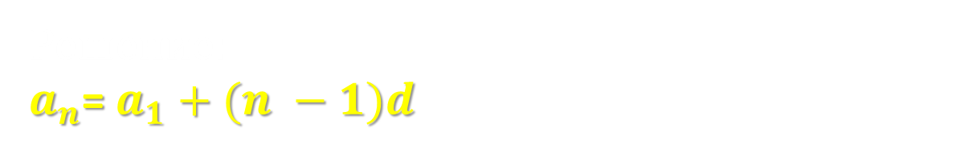
Пример.
Дано: ($a_{n}$) – арифметическая прогрессия,
$a_{1}=0,6; d=0,4$. Найдите $a_{11}$.
Решение:
$a_{n}$= $a_{1}+(n −1)d$
$a_{11}$ $=$ $a_{1}+10d=0,6+10∙0,4=0,6+4=4,6$

Slide 13

Штангист поднимает штангу весом 45кг.С каждым подходом вес штанги увеличивается на 5 кг. Сколько кг поднимет штангист за 7 подходов?
Дано: арифметическая прогрессия, $a_{1}=$45, d = 5, n = 7. Найти: $S_{7}$
Ответ: 420

Slide 14

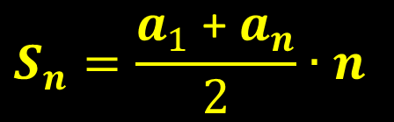


Выведем формулу суммы n первых членов арифметической прогрессии
Дано: ($a_{n}$) – арифметическая прогрессия,
$a_{1}$ – первый член прогрессии, d – разность.
$S_{n}$= $a_{1} +a_{2} + a_{3} +…+a_{n−1}+a_{n}$
+
$S_{n}$= $a_{n}+a_{n−1}+a_{n−2}+…+ a_{2} + a_{1}$
$$a_{1}+a_{n}$$
$$a_{2}+a_{n−1}={(a}_{1}+d)+{(a}_{n}−d)=a_{1}+a_{n}$$
$$a_{3}+a_{n−2}={(a}_{2}+d)+{(a}_{n−1}−d)=a_{2}+a_{n−1}=a_{1}+a_{n}$$
$$a_{4}+a_{n−3}=…=a_{1}+a_{n}$$
$$…$$
${2S}_{n}$= ${(a}_{1} +a_{n})·n$
$$S_{n}=\frac{a_{1}\text{ +} a_{n}}{2}∙n$$

Slide 15
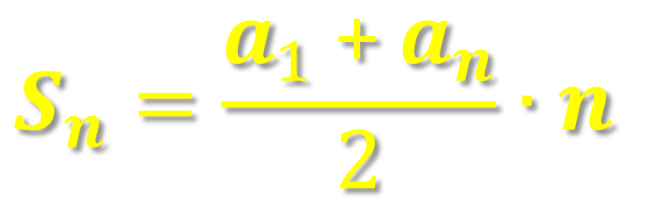
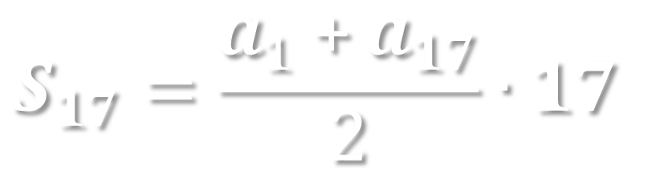
Формула суммы n первых членов
арифметической прогрессии
$$S_{n}=\frac{a_{1}\text{ +} a_{n}}{2}∙n$$
$$S_{17}=\frac{a_{1}\text{ +} a_{17}}{2}∙17$$

Slide 16
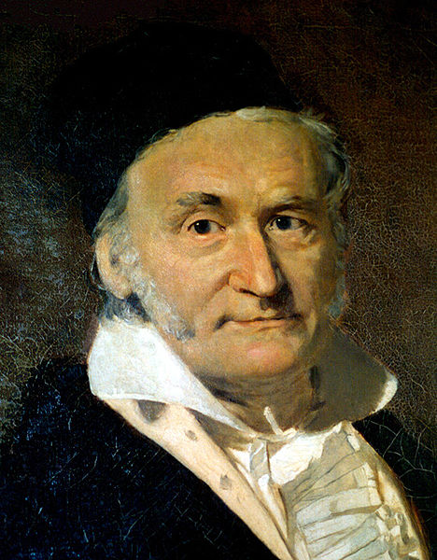
Из истории математики
С формулой суммы n первых членов арифметической прогрессии был связан эпизод из жизни немецкого математика Карла Фридриха Гаусса.
Карл Фридрих Гаусс
1777 – 1855

Slide 17
Когда ему было 9 лет, учитель, занятый проверкой работ учеников других классов, задал на уроке следующую задачу: Найти сумму всех натуральных чисел от 1 до 100.
Решение:
1 + 2 + 3 + 4 +…+ 100 =
= (1+100) + (2+99) + (3+98) +… = 101 · 50 = 5050

Slide 18
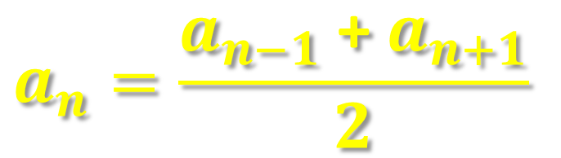
Характеристическое свойство
$$a_{n}=\frac{a_{n−1}\text{ +} a_{n+1}}{2}$$
Каждый член арифметической прогрессии, начиная со второго, равен среднему арифметическому двух соседних с ним членов.

Slide 19
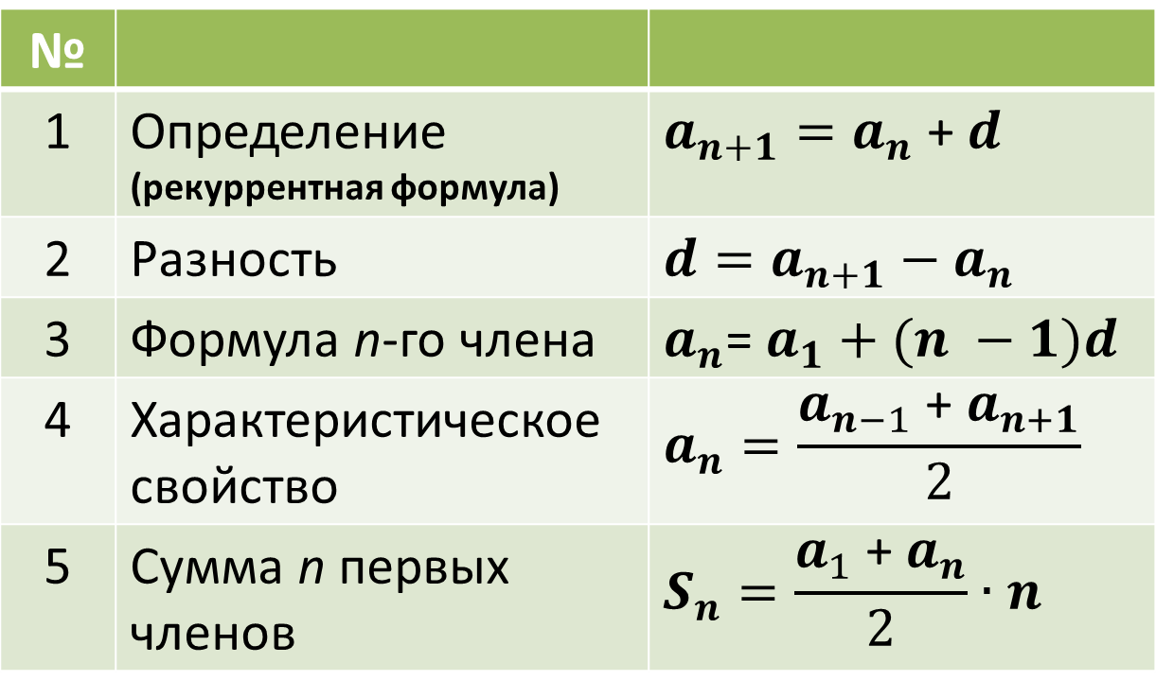
Формулы арифметической прогрессии
№
1 | Определение (рекуррентная формула) | $a_{n+1}=a_{n}$ +$d$
2 | Разность | $$d=a_{n+1}−a_{n}$$
3 | Формула n-го члена | $a_{n}$= $a_{1}+(n −1)d$
4 | Характеристическое свойство | $$a_{n}=\frac{a_{n−1}\text{ +} a_{n+1}}{2}$$
5 | Сумма n первых членов | $$S_{n}=\frac{a_{1}\text{ +} a_{n}}{2}∙n$$

Slide 20
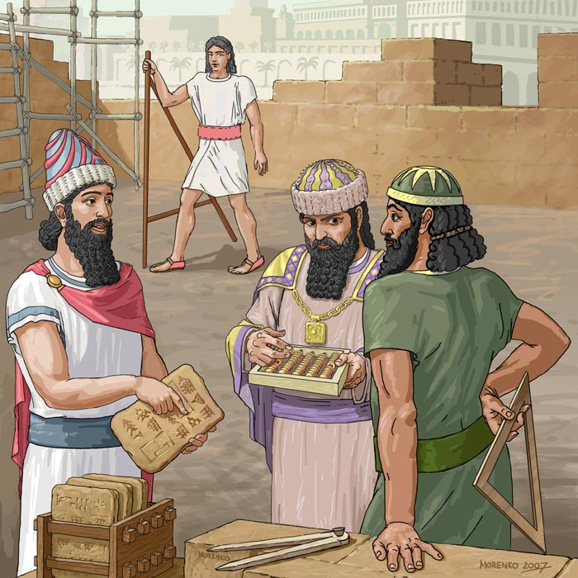
Немного истории
Задачи на геометрические и арифметические прогрессии встречаются
у вавилонян,
в египетских папирусах,
в древнекитайском трактате
«Математика в 9 книгах».

